Slide 1

应用实例 网络教学系统
1 网络教学系统的需求分析
2 系统的UML基本模型
3 系统中的类
4 系统的配置与实现

Slide 2

1 网络教学系统的需求分析
系统功能需求
数据信息管理模块
基本业务模块
信息浏览、查询模块

Slide 3
1 系统功能需求
系统的功能需求主要包括以下几个方面：
学生可以登录网站浏览信息、查找信息和下载文件。
教师可以登录网站输入课程简介、上传课件文件、发布消息、修改和更新消息。
系统管理员可以对页面维护以及批准用户的注册申请。

Slide 4
1 系统功能需求
系统主要包括以下几个模块：
数据库管理模块
基本业务模块
信息浏览、查询模块

Slide 5
1.2 数据信息管理模块
数据信息管理模块包含的功能：
教师信息管理
课程简介信息管理
文件上传信息的管理

Slide 6
1.3 基本业务模块
基本业务模块包含的功能：
文件上传
文件下载
消息发布
消息修改和更新
页面维护
用户注册批准

Slide 7
1.4 信息浏览、查询模块
信息浏览、查询模块主要用于网页上信息的浏览、搜索，包括：
网页信息浏览
文章信息搜索

Slide 8
2 系统的UML基本模型
2.1 建立UML初始模型
2.2 系统的用例图
2.3 系统的时序图
2.4 系统的协作图
2.5 系统的状态图
2.6 系统的活动图

Slide 9
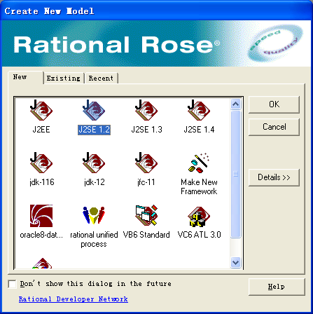
2.1 建立UML初始模型
选择J2SE模式

Slide 10
2.2 系统的用例图
创建用例图之前首先需要确定参与者。
系统中的参与者主要有三类：
教师
学生
系统管理员

Slide 11
2.2 系统的用例图
1. 系统用户参与的总的用例图
2. 学生参与的用例图
3. 教师参与的用例图
4. 系统管理员参与的用例图

Slide 12
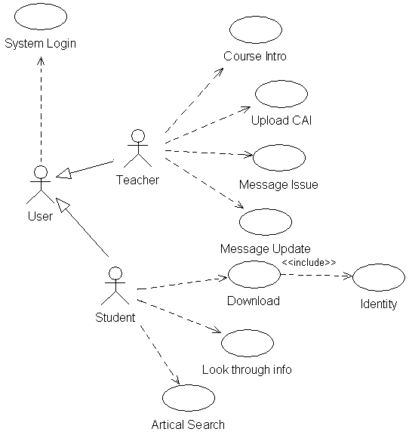
1. 系统用户参与的总的用例图

Slide 13
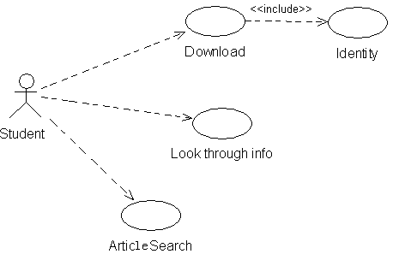
2. 学生参与的用例图

Slide 14
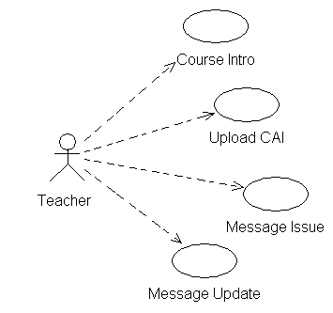
3. 教师参与的用例图

Slide 15
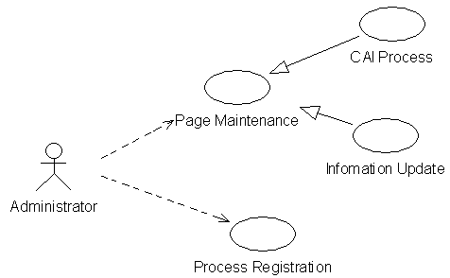
4. 系统管理员参与的用例图

Slide 16
3 系统中的类
1. 类图的生成
2. 各个类之间的关系

Slide 17
1. 类图的生成
参与者相关的类
一些其他的类

Slide 18
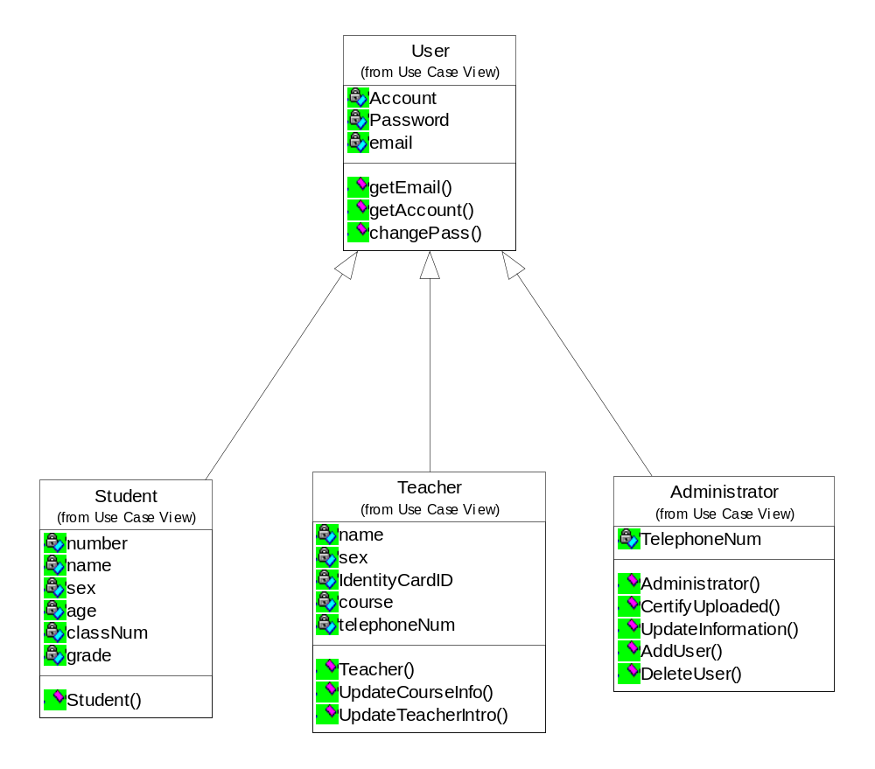
（1）参与者相关的类

Slide 19
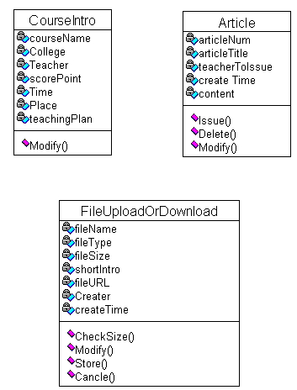
（2）一些其他的类

Slide 20
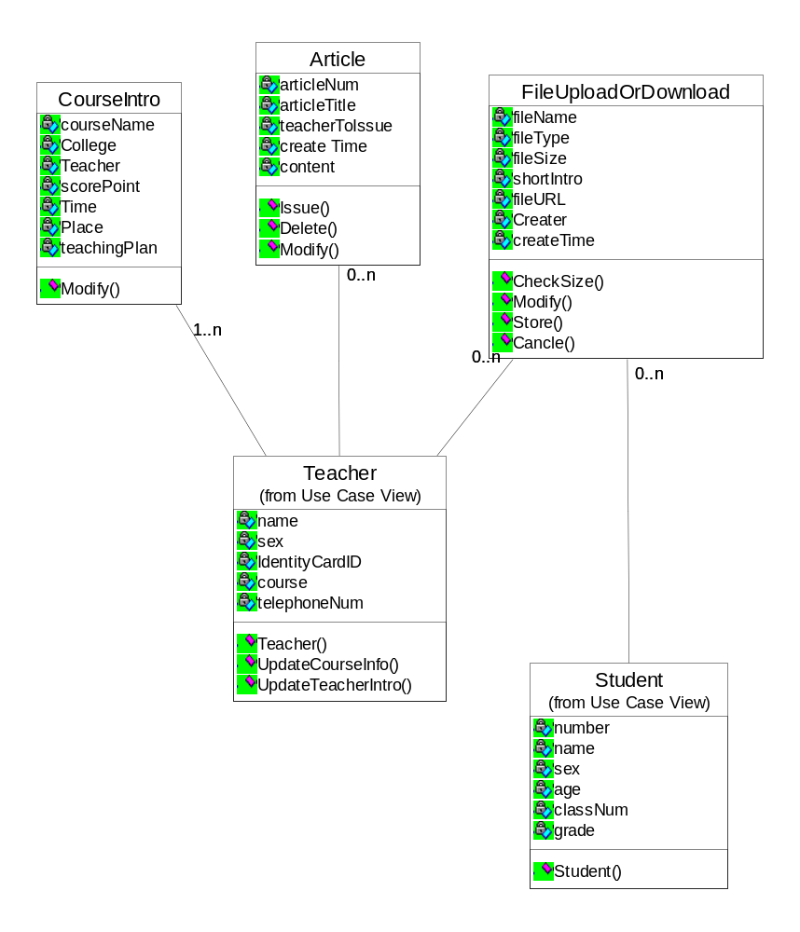
2. 各个类之间的关系

Slide 21
2.3 系统的时序图
1. 系统管理人员管理网站的时序图
2. 用户登录系统的时序图
3. 学生下载文件的时序图

Slide 22
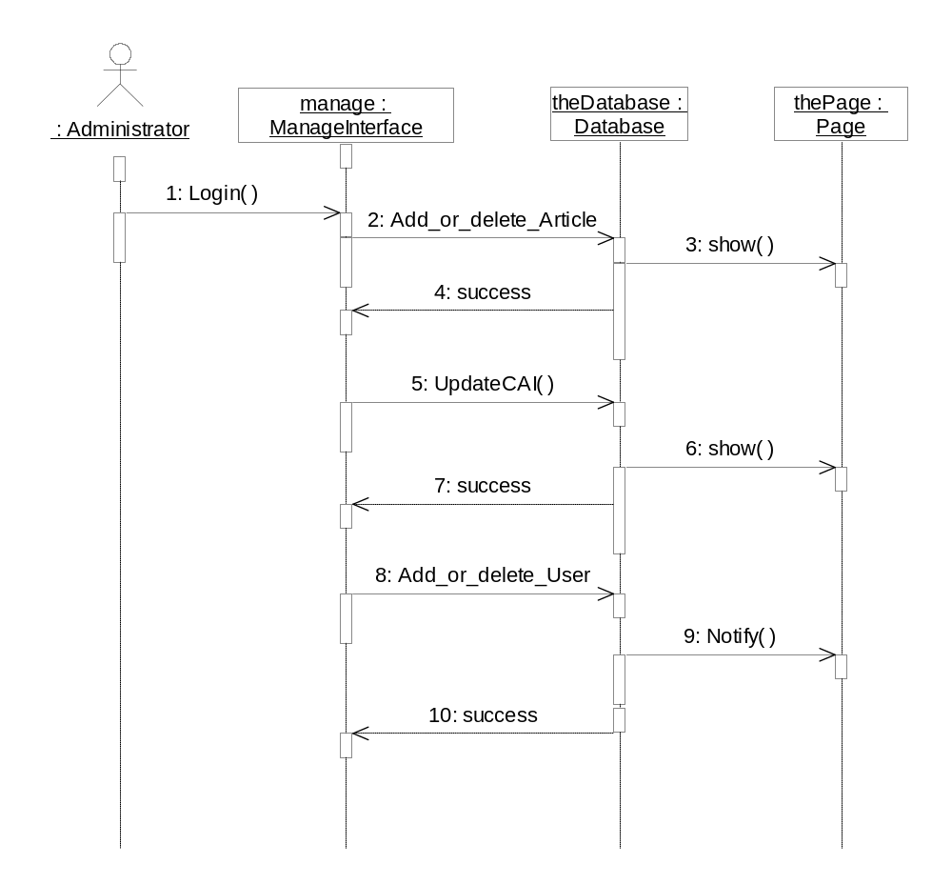
1. 系统管理人员管理网站的时序图

Slide 23
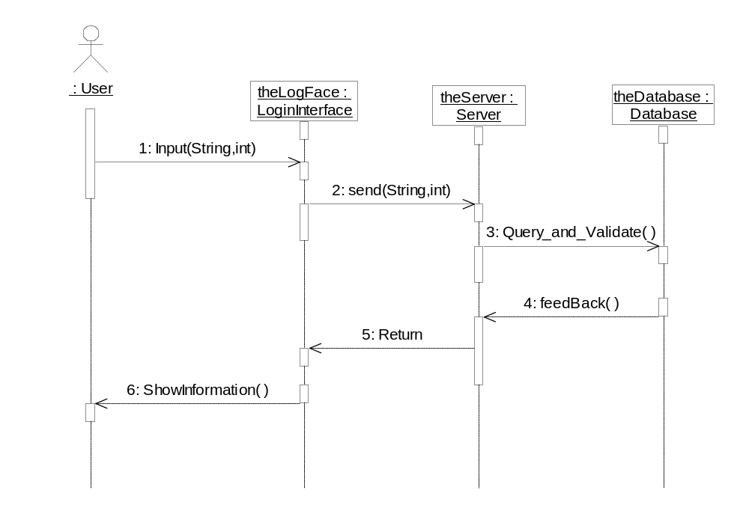
2. 用户登录系统的时序图

Slide 24
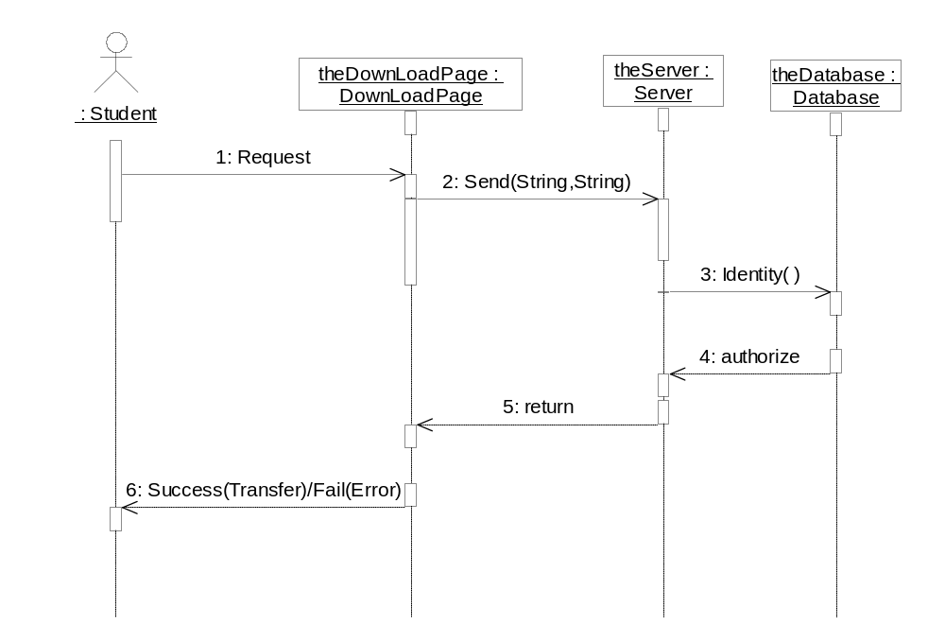
3. 学生下载文件的时序图

Slide 25
2.4 系统的协作图
1. 用户登录系统的协作图
2. 学生下载文件的协作图

Slide 26
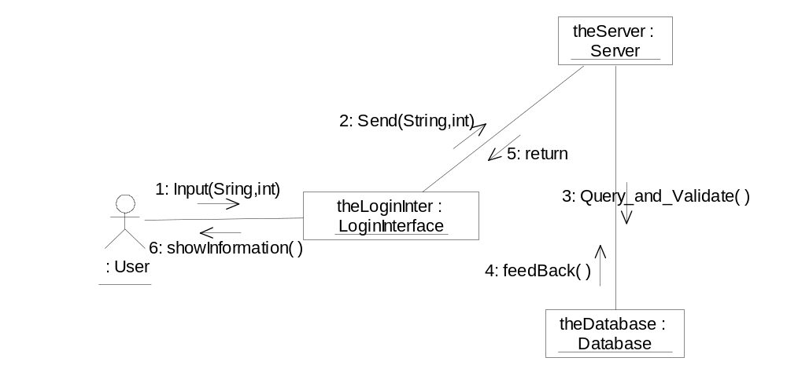
1. 用户登录系统的协作图

Slide 27
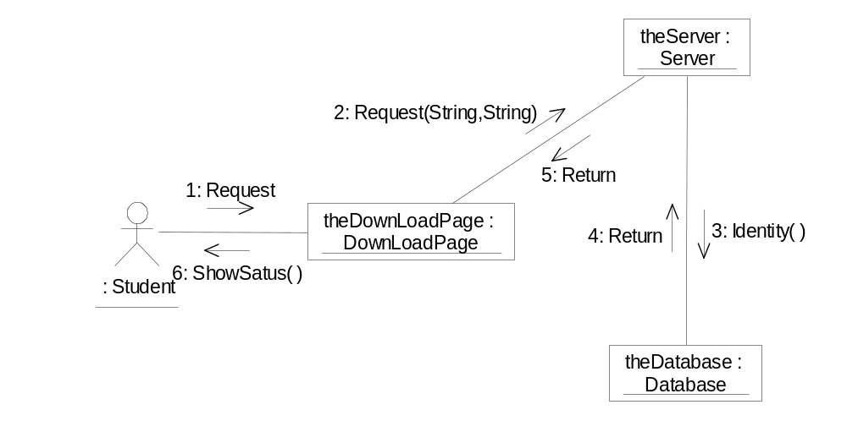
2. 学生下载文件的协作图

Slide 28
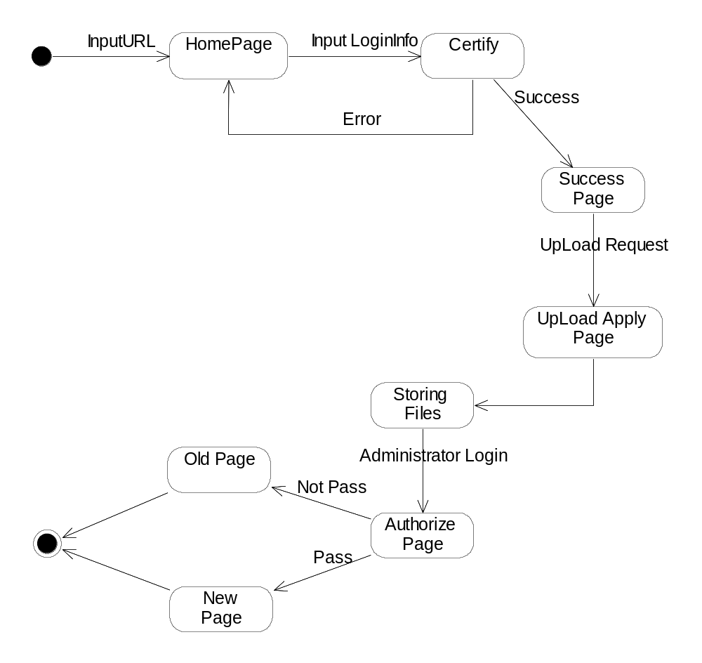
2.5 系统的状态图

Slide 29
2.6 系统的活动图
1. 用户登录系统的活动图
2. 教师上传课件的活动图
3. 系统管理员进行网站维护的活动图

Slide 30
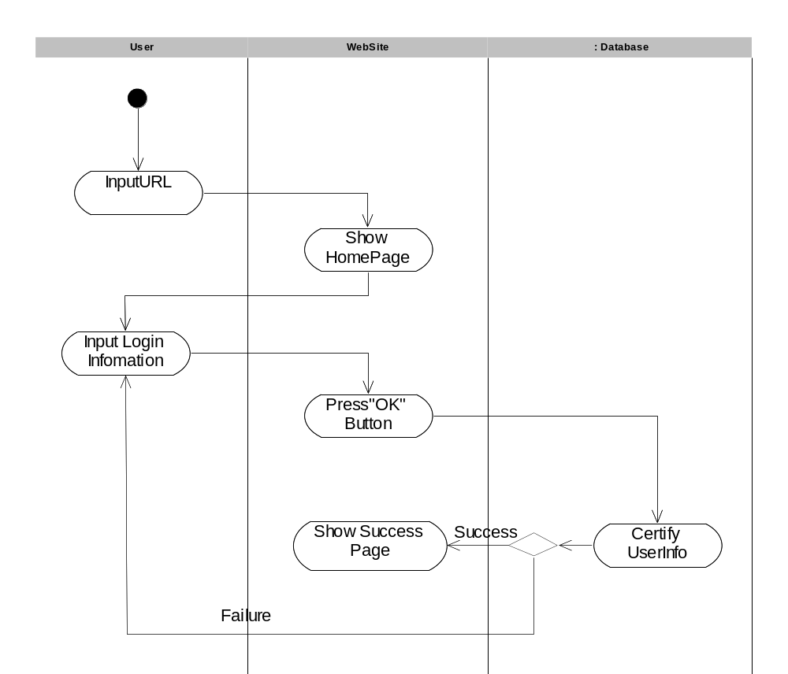
1. 用户登录系统的活动图

Slide 31
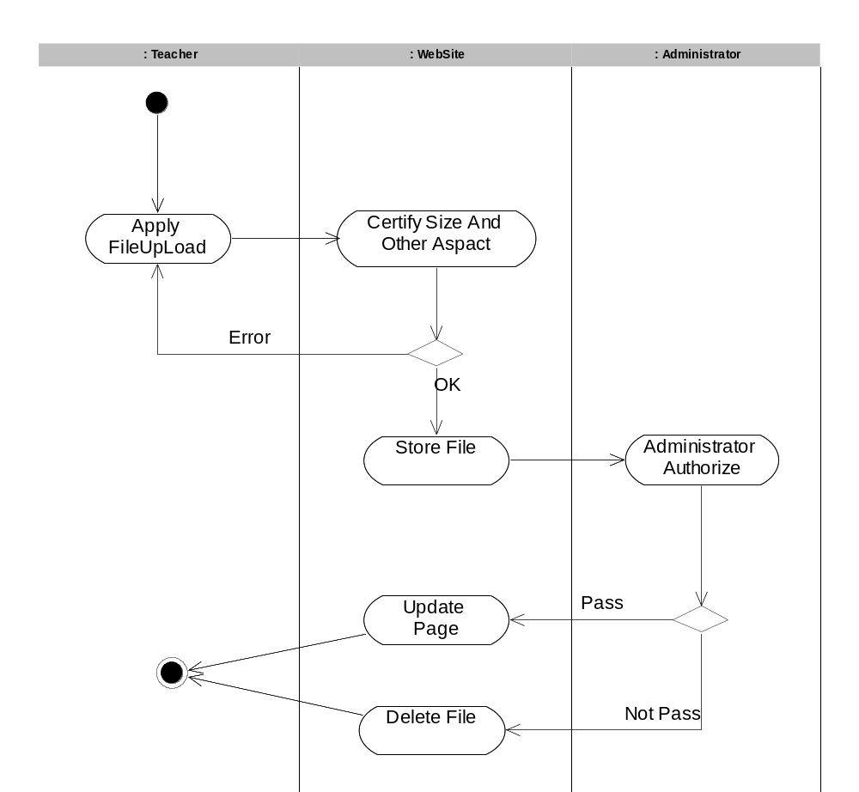
2. 教师上传课件的活动图

Slide 32
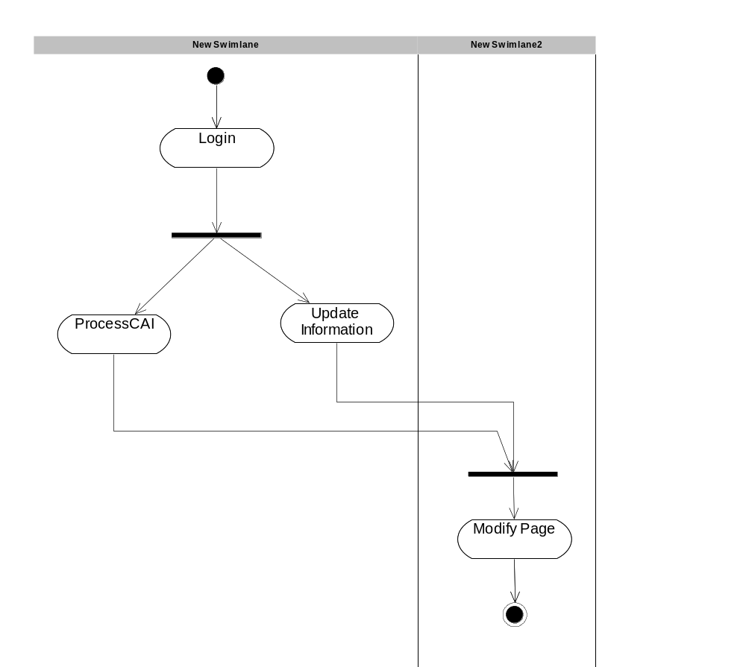
3. 系统管理员进行网站维护的活动图

Slide 33
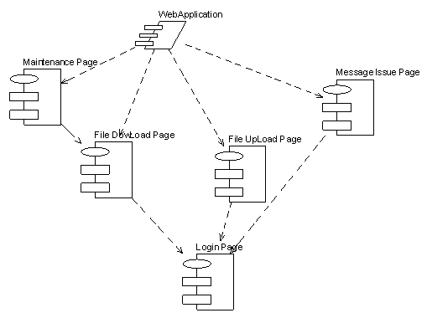
4 系统的配置与实现

Slide 34
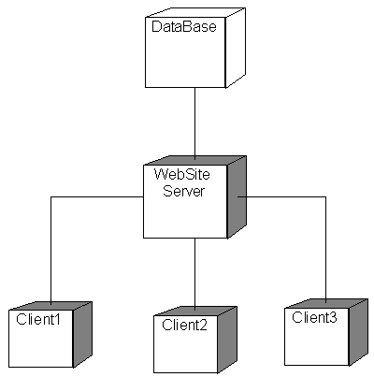
系统的配置图

Slide 35
实例2 汽车租赁系统
1 汽车租赁系统的需求分析
2 系统的UML基本模型
3 系统中的类
4 系统的配置与实现

Slide 36
1 汽车租赁系统的需求分析
1.1 系统功能需求
1.2 基本数据维护模块
1.3 基本业务模块
1.4 数据库模块
1.5 信息查询模块

Slide 37
1.1 系统功能需求
系统的功能需求主要包括以下几个方面：
客户可以通过不同的方式（包括电话、前台、网上）预订车辆。
能够保存客户的预订申请单。
能够保存客户的历史记录。
工作人员可以处理客户申请。
技术人员可以保存对车辆检修的结果。

Slide 38
1.1 系统功能需求
满足上述需求的系统主要包括以下模块：
基本数据维护模块
基本业务模块
数据库管理模块
信息查询模块

Slide 39
1.2 基本数据维护模块
基本数据维护模块包括的主要功能模块：
添加车辆信息
修改车辆信息
添加员工信息
修改员工数据

Slide 40
1.3 基本业务模块
基本业务模块包含的功能：
用户填写预定申请
工作人员处理预定请求
技术人员填写服务记录
工作人员处理还车

Slide 41
1.4 数据库模块
数据库模块的功能：
客户信息管理
车辆信息管理
租赁信息管理
职员信息管理

Slide 42
1.5 信息查询模块
信息查询模块是查询数据库中的相关信息，包括：
查询客户信息
查询职员信息
查询车辆信息
查询客户记录

Slide 43
2 系统的UML基本模型
2.1 建立UML模型框架
2.2 系统的用例图
2.3 系统的时序图
2.4 系统的协作图
2.5 系统的状态图
2.6 系统的活动图

Slide 44
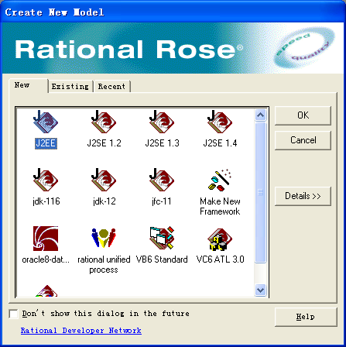
2.1 建立UML模型框架
选择J2EE模式

Slide 45
2.2 系统的用例图
创建用例图之前首先需要确定参与者。
系统中的参与者主要有两类：
客户
公司职员

Slide 46
2.2 系统的用例图
1. 客户参与的用例图
2. 公司职员参与的用例图

Slide 47
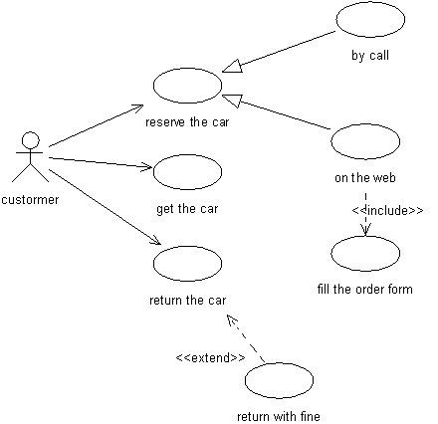
1. 客户参与的用例图

Slide 48
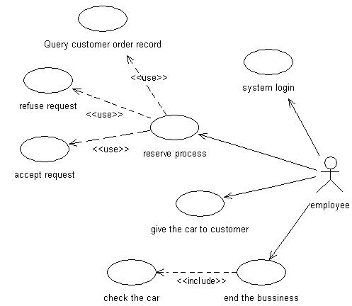
2. 公司职员参与的用例图

Slide 49
3 系统中的类
1. 系统中主要的类
2. 各个类之间的关系

Slide 50
1. 系统中主要的类
客户和公司职员类
一些其他的类

Slide 51
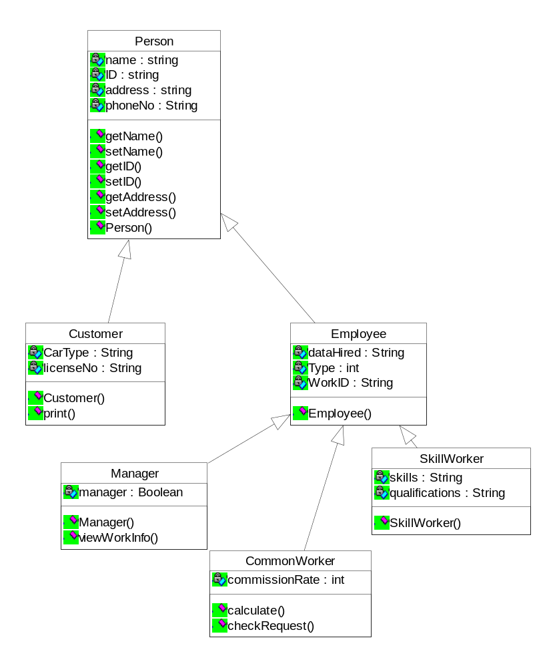
（1）客户和公司职员类

Slide 52
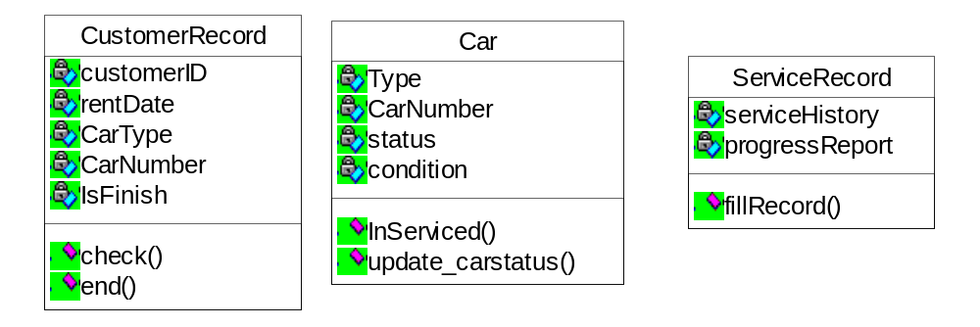
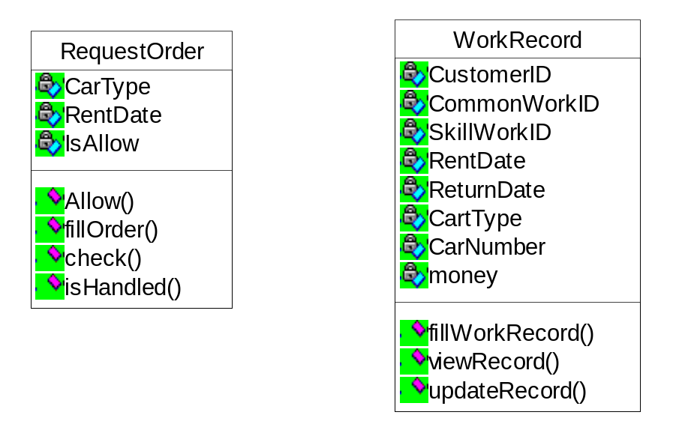
（2）一些其他的类

Slide 53
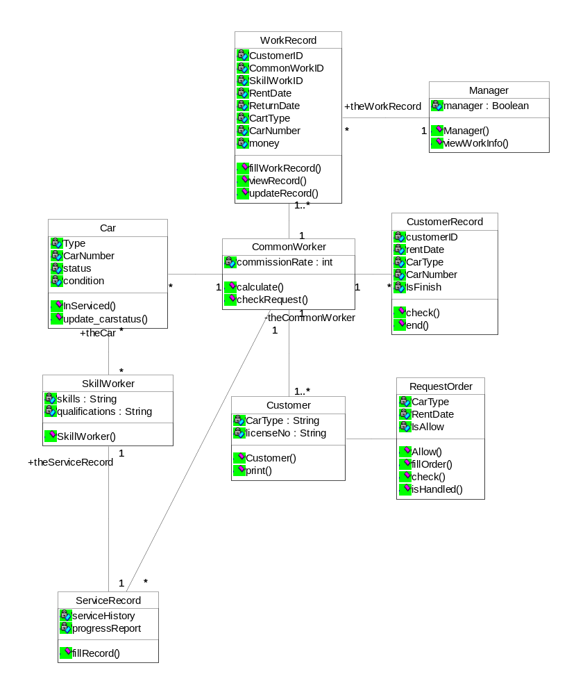
2. 各个类之间的关系

Slide 54
2.3 系统的时序图
1. 管理人员开展工作的时序图
2. 客户预订车辆的时序图
3. 客户取车的时序图
4. 客户还车的时序图

Slide 55
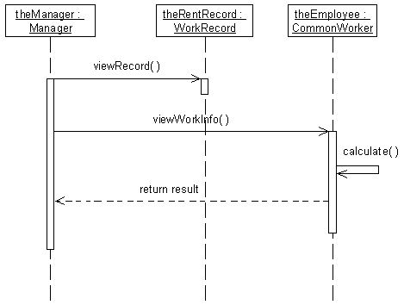
1. 管理人员开展工作的时序图

Slide 56
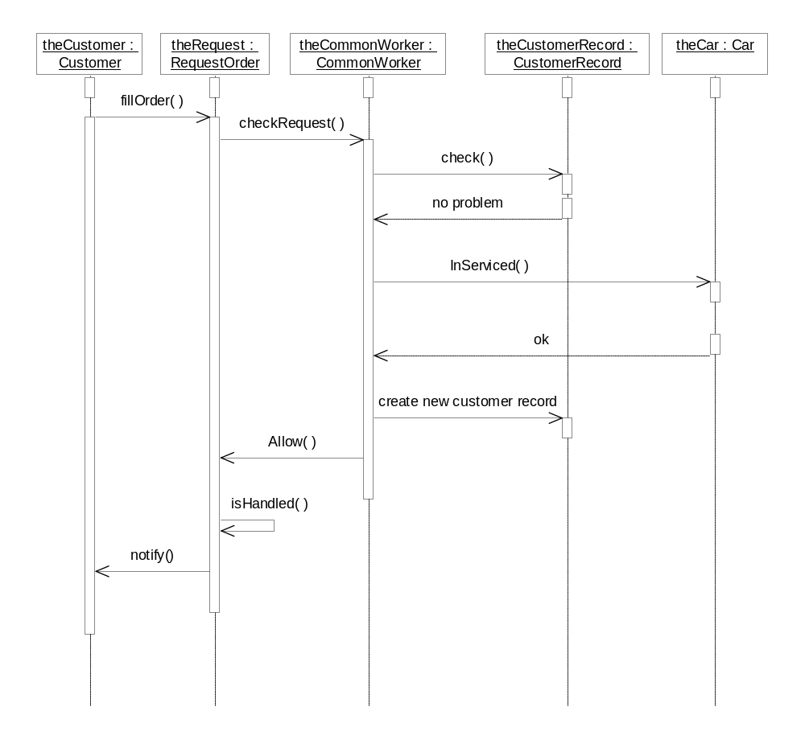
2. 客户预订车辆的时序图

Slide 57
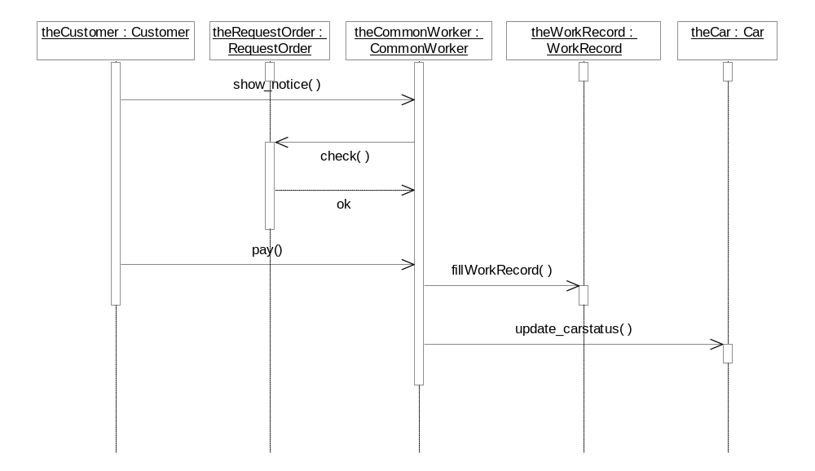
3. 客户取车的时序图

Slide 58
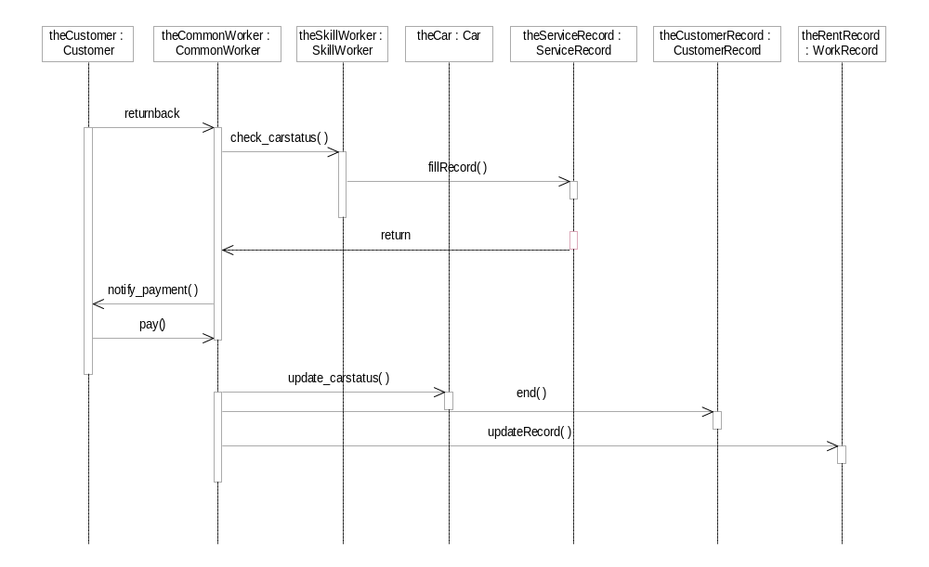
4. 客户还车的时序图

Slide 59
2.4 系统的协作图
1. 客户预订的协作图
2. 客户取车的协作图
3. 客户还车的协作图

Slide 60
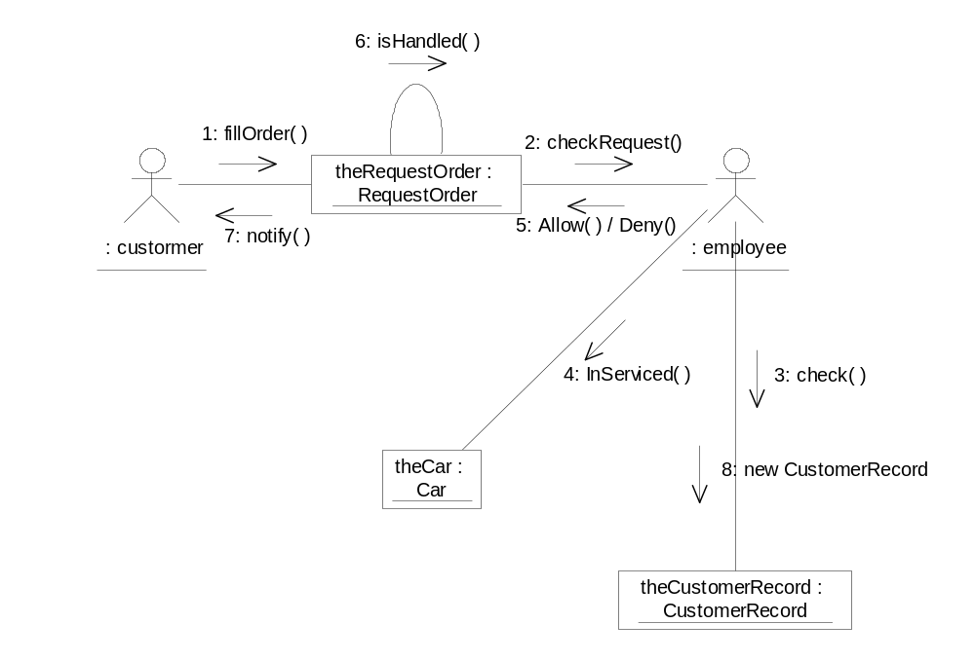
1. 客户预订的协作图

Slide 61
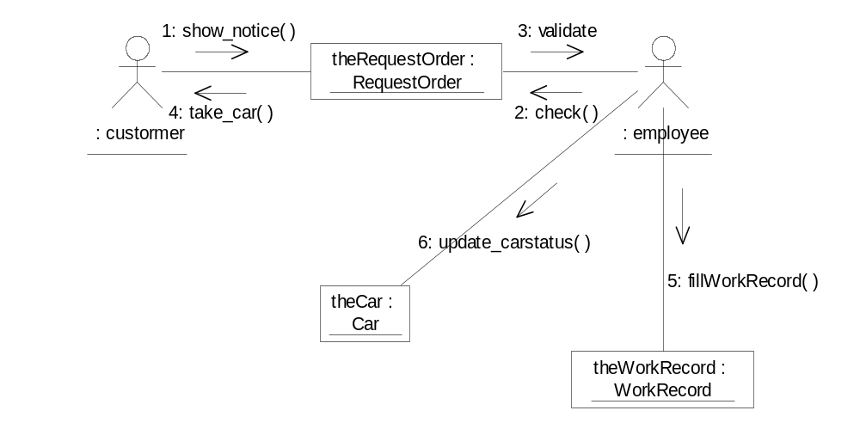
2. 客户取车的协作图

Slide 62
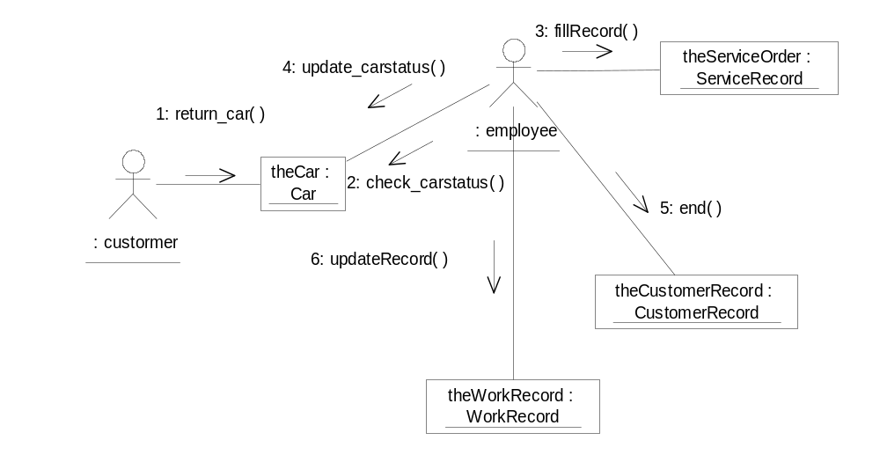
3. 客户还车的协作图

Slide 63
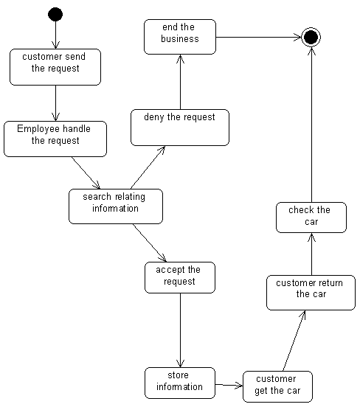
2.5 系统的状态图

Slide 64
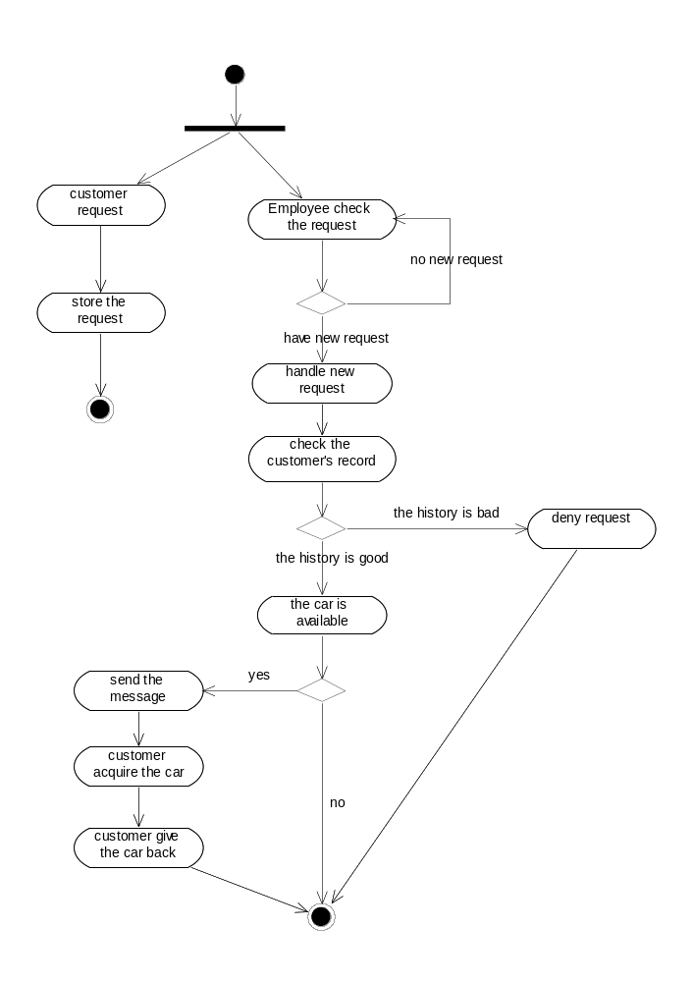
2.6 系统的活动图

Slide 65
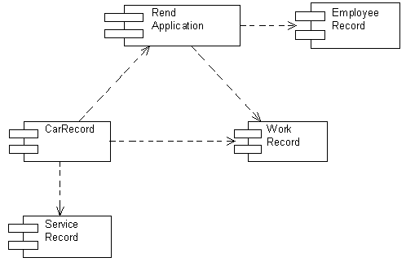
4 系统的配置与实现

Slide 66
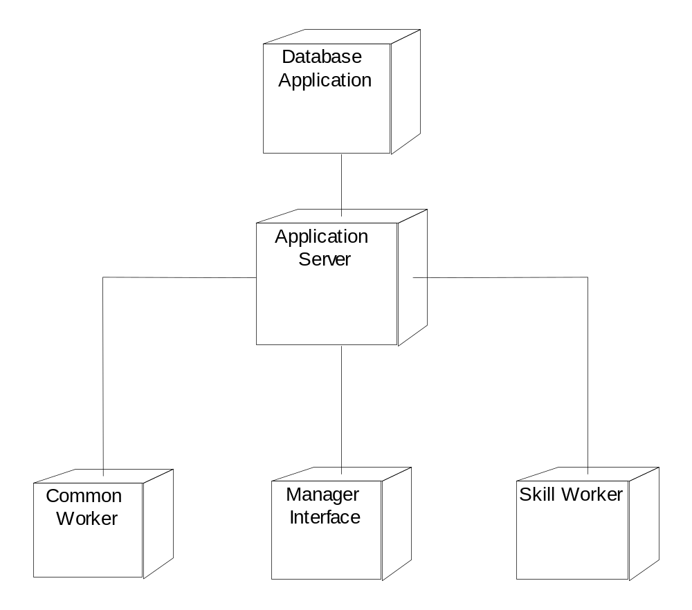
系统的配置图

Slide 67
Thank you

